Slide 1
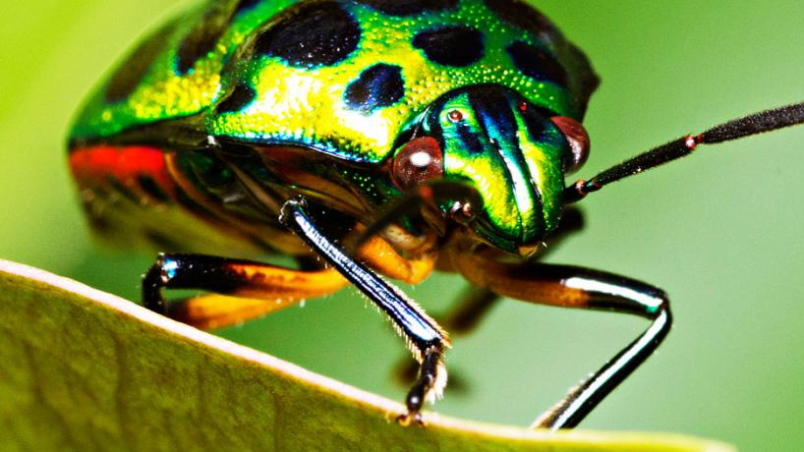
INSECTOS
¡Qué raros son!

Slide 2
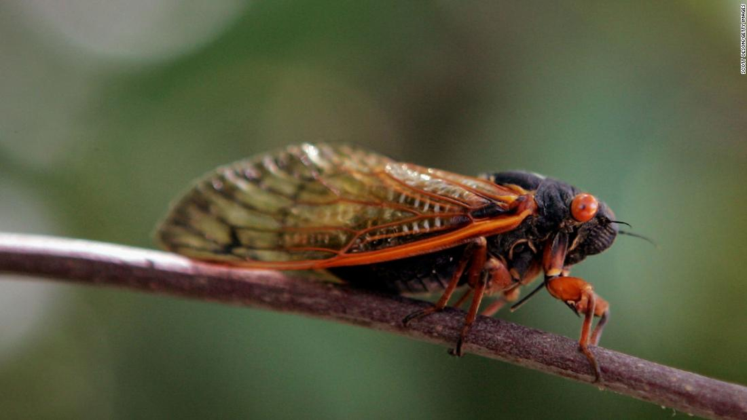
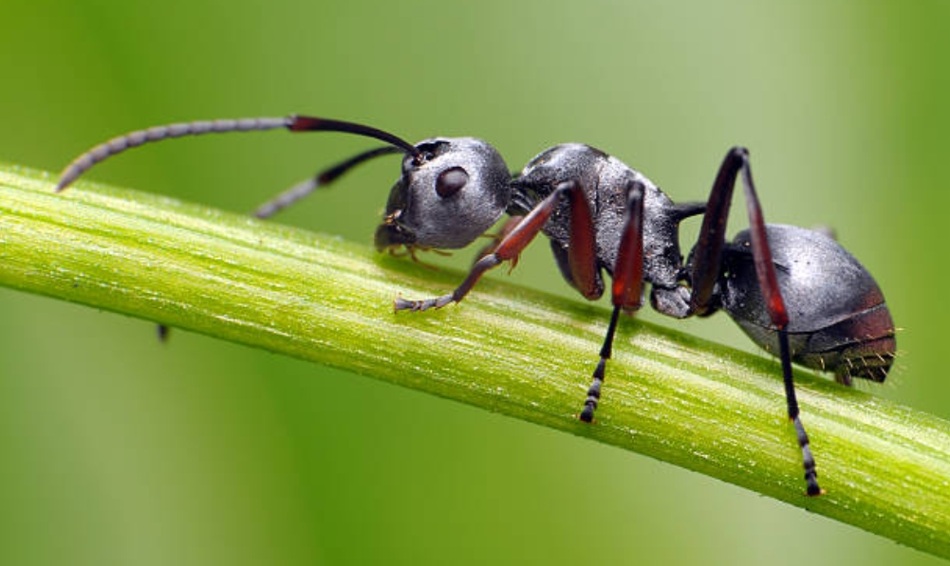
¿Conoces a estos insectos?
Cigarra
Hormiga

Slide 3
¿Conoces a estos insectos?
Cigarra
Hormiga
A las cigarras se las conoce ante todo por su canto rechinante, que se multiplica hasta convertirse en un zumbido abrumador. Este sonido tan característico de la especie proviene de las membranas vibratorias que los machos tienen en su abdomen.

Slide 4
¿Conoces a estos insectos?
Cigarra
Hormiga
Las hormigas trabajadoras (las que normalmente vemos) son hembras sin alas que no se reproducen. En su lugar, recolectan comida, cuidan la prole de la reina, construyen el hormiguero, protegen a la comunidad y realizan muchas otras labores.

Slide 5
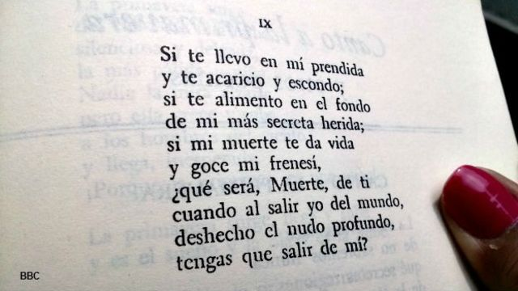
Solo para recordar…
¿Qué es un poema?: Es un texto que tiene rimas, ordenado en estrofas y versos.

Slide 6
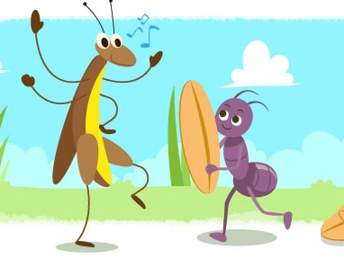
La cigarra y la hormiga
¿De qué crees que podría tratar el poema según las características de cada insecto?
¡Vamos a la página 4 de tu libro!

Slide 7
ACTIVIDAD DE HOY
EN EL LIBRO LEO PRIMERO 2º BÁSICO (TOMO 1)
DESARROLLAR LAS PÁGINAS 3, 4, 5 y 6.

